Slide 1






Chào mừng các em đến với
Môn Đạo Đức 2

Slide 2



CHỦ ĐỀ 8
TUÂN THỦ QUY ĐỊNH NƠI CÔNG CỘNG
Bài
14
Tìm hiểu quy định nơi công cộng
Tiết 2

Slide 3
Khởi động

Slide 4
Nêu những quy định nơi công cộng

Slide 5

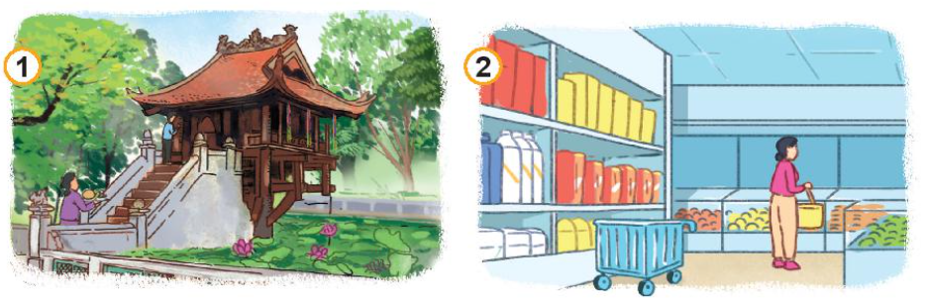
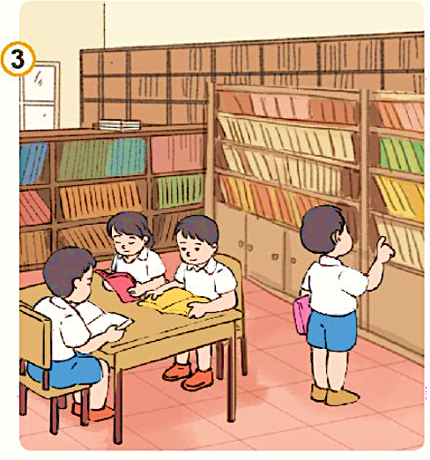
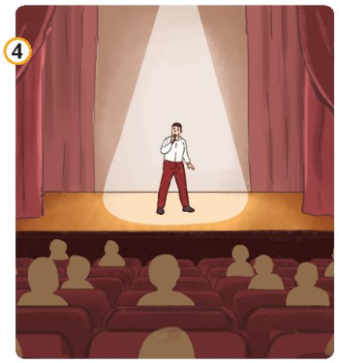
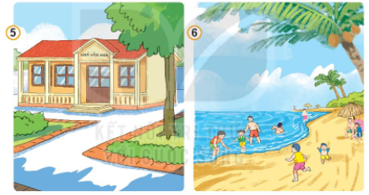
LUYỆN TẬP
1
Nêu những quy định cần tuân thủ ở các địa điểm sau:
Chùa khu di tích
Siêu thị
Thư viện
Rạp hát
Nhà văn hóa
Bãi biển

Slide 6
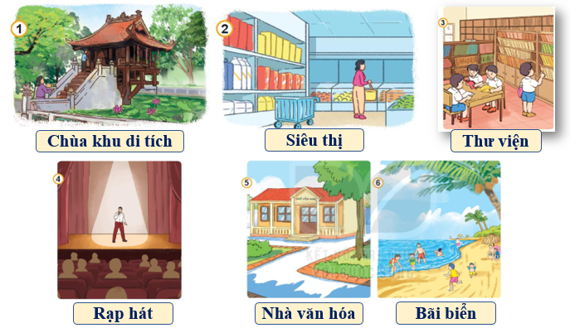
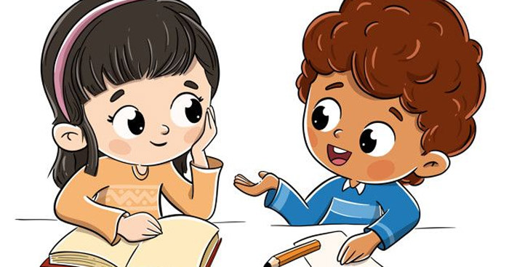
THẢO LUẬN NHÓM
NHIỆM VỤ:
Nêu những quy định cần tuân thủ ở các địa điểm trên

Slide 7



Khi đến chùa, khu di tích, … chúng ta cần:
+ Giữ gìn vệ sinh chung
+ Không gây ồn ào, chen lấn, xô đẩy.
+ Bảo vệ tài sản nơi đình, chùa.
+ Trang phục nhã nhặn, lịch sự.

Slide 8
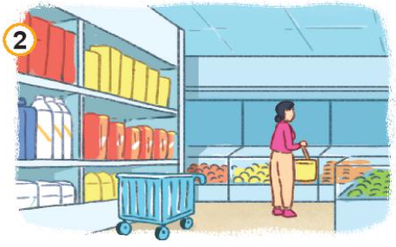
Quy định cần tuân thủ khi đến siêu thị:
+ Giữ vệ sinh chung.
+ Giữ gìn, bảo vệ tài sản ở siêu thị
+ Không lấy sản phẩm nào cần để lại đúng chỗ
+ Đồ không được ăn thử thì không được bóc ăn thử
+ Cần xếp hàng khi thanh toán

Slide 9

Khi đến thư viện:
Xếp hàng theo quy định.
Giữ trật tự.
Sắp xếp sách, tài liệu ngay ngắn, đúng vị trí.
Giữ vệ sinh chung.

Slide 10
Quy định cần tuân thủ khi đến rạp hát:
+ Cần xếp hàng theo quy định.
+ Không gây ồn ào, chen lấn, xô đẩy.
+ Giữ vệ sinh chung.
+ Không đi lại quá nhiều.

Slide 11
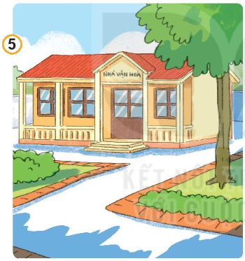
Quy định cần tuân thủ ở nhà văn hóa:
+ Giữ vệ sinh chung, không tùy tiện xả rác
+ Giữ gìn, bảo vệ tài sản ở nhà văn hóa

Slide 12

Quy định cần tuân thủ ở bãi biển:
+ Giữ vệ sinh chung, không tùy tiện xả rác
+ Mặc áo phao khi đi bơi
+ Đi cùng người lớn

Slide 13

Chia sẻ với các bạn về những quy định ở nơi gia đình em đang sinh sống.
VẬN DỤNG

Slide 14



Slide 15




Trò chơi củng cố

Slide 16

Hẹn gặp lại

